Slide 1

SuPeRBE-Schulungsmaterial
MAE 10:
SuPeRBE-Schulungsmaterial
Risikobewertung auf Gebäudeebene
Gefahr: Extreme Hitze (C)
Klimawandel und bebaute Umwelt
AE 10:
Gebäudeteil: Fassade (C4)
Grundlagen des Klimawandels
Risikokategorie: Fassadenöffnung (C4.2)
Kompetenzstufe: 2
Kompetenzstufe: 1/2/3
Aktivität 3.2
SuPeRBE-Projekt (CE0200768)
Makrofachgebiet: MAE10 gemäß
CEN-Workshop-Vereinbarung 17939

Slide 2





Hitzewellen und städtische Überhitzung
Erkennung klimabezogener Risiken für die bebaute Umwelt
Hitzewellen sind längere Perioden extremer Hitze, die Gebäude und die menschliche Gesundheit belasten. Stadtgebiete sind aufgrund des Wärmeinseleffekts und des schlechten thermischen Komforts in Gebäuden besonders anfällig.
Was verschlimmert die Situation?
Was können wir tun?
Dunkle Oberflächen
Mangelnde Vegetation
Schlechte Gebäudedämmung oder Belüftung
Städtischer Wärmeinseleffekt
Beschattung
Natürliche Belüftung
Gründächer und Bäume
Reflektierende Materialien und Wärmedämmung
Quelle: Europäische Kommission, 2023

Slide 3
Hitzewellen und Überhitzung von Gebäuden
Erkennen von Klimarisiken für die bebaute Umwelt
Fassadenöffnungen
Warum verschlimmert es die Situation?
Was können wir besser machen?
Fenster sind der Hauptzugangspunkt für solare Gewinne
Überhitzung ist eine Kombination aus hoher Sonneneinstrahlung und unzureichender Belüftung
Sonnenschutz wird zu einem der wichtigsten Elemente zur Begrenzung der Überhitzung
Große, schlecht beschattete Verglasungen erhöhen das Überhitzungsrisiko erheblich
Fassadenöffnungen sind entscheidend für die passive Kühlung
Fenster verbinden das Gebäude mit dem Mikroklima im Außenbereich
Reduzierung der Sonneneinstrahlung durch Verglasung
  Optimierung der Größe und Ausrichtung der Verglasung, angemessener Sonnenfaktor
Integrieren Sie einen wirksamen Außenbeschattung
Außenbeschattung gegenüber Innenbeschattung priorisieren
Passive Kühlung und sichere Nachtlüftung unterstützen
Fördern Sie „gutes“ Nutzerverhalten statt Fehlanpassungen
Entwerfen Sie Sonnenschutzvorrichtungen so, dass sie bei Gebrauch weder Tageslicht noch Aussicht beeinträchtigen.

Slide 4
Hitzewellen und Überhitzung von Gebäuden
Erkennen von Klimarisiken, die für die bebaute Umwelt relevant sind
Fassadenöffnungen
beeinflussen die Exposition und Anfälligkeit des Gebäudes erheblich und sind ein wichtiger Hebel für Maßnahmen zur Anpassung an extreme Hitze
Exposition – erhöht oder verringert sich je nachdem, wie viel Sonnenenergie und heiße Luft in das Gebäude eindringen
Anfälligkeit – Wie Fassadenöffnungen die passive Kühlung unterstützen und es dem Gebäude ermöglichen, auch bei Kühlungs- oder Stromausfällen einen akzeptablen Raumkomfort aufrechtzuerhalten
Anpassungsmaßnahmen – Fokus auf die Nutzung von Fassadenöffnungen für eine effektive Beschattung, natürliche und nächtliche Belüftung sowie Automatisierungsstrategien, die den Wärmegewinn reduzieren und die passive Kühlung verbessern

Slide 5
Gefahr: Extreme Hitze
C4 – Fassade
C4.2 – Fassadenöffnungen
Kriterium
C4.2.1 | Hochleistungsfähige Fensterverglasung
C4.2.2 | Optimierte Ausrichtung und Anordnung der Fenster
C4.2.3 | Sonnenschutzvorrichtungen für Fenster
C4.2.4 | Automatisierte Jalousiesysteme
C4.2.5 | Sonneneinstrahlungssteuerung

Slide 6
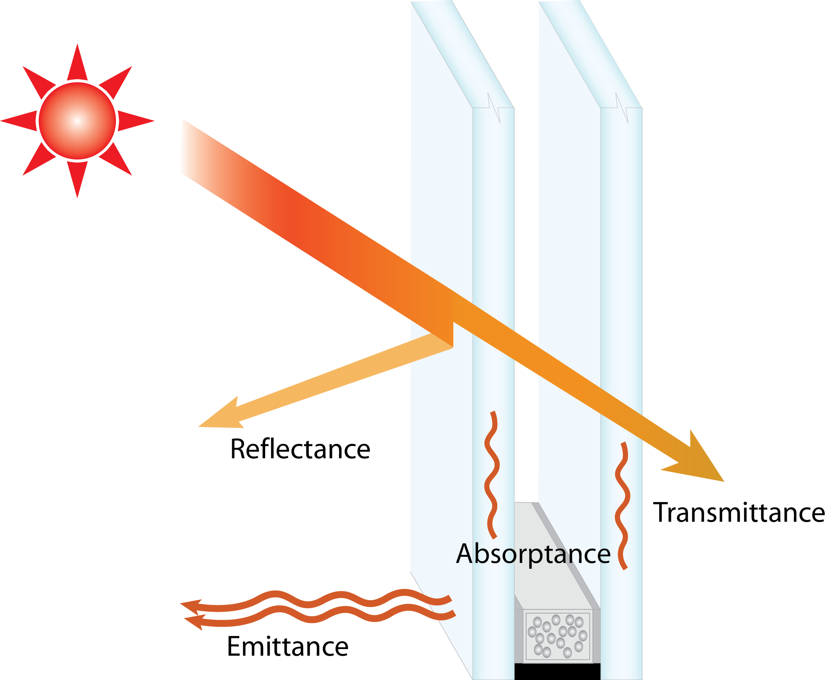
C4.2.1 Hochleistungsfähige Fensterverglasung
Beschreibung:
Dieses Kriterium bewertet die Verwendung von hochleistungsfähigen Fensterverglasungen mit niedrigem Wärmedurchgangskoeffizienten (U-Wert), um den Wärmegewinn bei extremer Hitze zu reduzieren, den thermischen Komfort in Innenräumen zu verbessern und die passive Kühlung zu unterstützen, während gleichzeitig eine ausreichende Tageslichtverfügbarkeit gewährleistet bleibt.
Ziel:
Förderung der Installation von Fensterverglasungssystemen mit niedrigen U-Werten, die unerwünschte Sonneneinstrahlung und Wärmeleitung in heißen Perioden begrenzen, wodurch der Kühlbedarf reduziert, Überhitzung vermieden und ein angenehmes Raumklima gewährleistet wird, ohne den Tageslichteinfall zu beeinträchtigen.
Relevanz:
Bei häufigeren und intensiveren Hitzewellen können schlecht isolierende Verglasungen die Innentemperaturen, die Kühllasten und das Risiko einer Überhitzung erheblich erhöhen. Die Auswahl von Verglasungen mit niedrigem U-Wert und geeigneten Beschichtungen ist eine wichtige passive Designmaßnahme, die einen widerstandsfähigen Gebäudebetrieb unterstützt, den Energieverbrauch senkt und den Komfort der Bewohner verbessert, während gleichzeitig die visuelle Verbindung zum Außenbereich erhalten bleibt.
Handbuch für Klimatechnik

Slide 7
C4.2.1 Hochleistungsfähige Fensterverglasung
Indikator:
U-Wert der eingebauten Fensterverglasungssysteme (einschließlich Rahmen, Abstandhalter und Glas), ausgedrückt in W/m²K, der die Wärmeübertragungsrate durch die Verglasung pro Flächeneinheit und Grad Temperaturunterschied zwischen Innen- und Außenluft angibt. Der Indikator wird durch den charakteristischen U-Wert der im Gebäude verwendeten Verglasungssysteme dargestellt.
Benchmarks:
Kritischer Wert (1): U ≥ 1,41 W/m²K
Optimaler Wert (0): U ≤ 0,80 W/m²K
Berechnung:
Der Indikator wird als repräsentativer U-Wert (W/m²K) der im Gebäude installierten Fensterverglasungssysteme bestimmt, typischerweise ausgedrückt als flächengewichteter Durchschnitt der U-Werte aller Verglasungstypen oder, wenn es die Methode erfordert, als U-Wert des dominierenden Verglasungssystems.
Notes:
https://praha.camp/magazin/detail/obyvatele-mesta-kdo-zije-v-praze

Slide 8
C4.2.1 Hochleistungsfähige Fensterverglasung
BERECHNUNG SCHRITT FÜR SCHRITT
Ermitteln Sie den vom Hersteller angegebenen U-Wert für jedes installierte Verglasungssystem (einschließlich Rahmen, Abstandhalter und Verglasung) oder berechnen Sie ihn gemäß ISO 10077-1.
Bestätigen Sie den Verglasungsaufbau, die Beschichtungen (z. B. Low-E- oder Sonnenschutzbeschichtung), die Gasfüllung und die Rahmeneigenschaften, die im Projekt verwendet wurden.
Berechnen Sie den repräsentativen U-Wert für das Gebäude als flächengewichteten Durchschnitts-U-Wert aller Verglasungstypen oder verwenden Sie den U-Wert des dominierenden Verglasungssystems, sofern dies in der Bewertungsmethode angegeben ist.
Überprüfen Sie den resultierenden U-Wert anhand der Bauunterlagen und Produktdaten (Produktdatenblätter des Herstellers, EPDs des Fenstersystems, Baupläne und Spezifikationen, U-Wert-Berechnungsberichte, Energieausweis oder Energiemodelle).

Slide 9
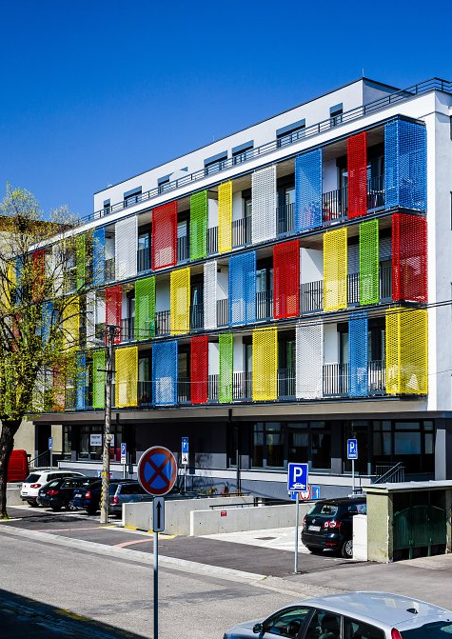
C4.2.2 OPTIMIERTE AUSRICHTUNG UND
ANORDNUNG DER FENSTER
Beschreibung:
Dieses Kriterium bewertet die Gestaltung und Anordnung von Fenstern zur Optimierung des solaren Gewinns und des Tageslichts bei gleichzeitiger Minimierung der Überhitzungsgefahr bei extremer Hitze unter Berücksichtigung der Ausrichtung des Gebäudes, der Raumfunktion, des Beschattungspotenzials und der natürlichen Belüftungsstrategien.
Ziel:
Förderung von Fensteranordnungen, die das Risiko einer Überhitzung bei extremer Hitze verringern und gleichzeitig für ausreichend Tageslicht und eine effektive natürliche Belüftung sorgen, indem bereits in frühen Planungsphasen die Ausrichtung, Größe, Verteilung und Beschattung berücksichtigt werden.
Relevanz:
In einem sich erwärmenden Klima mit häufigeren und intensiveren Hitzewellen können eine ungeeignete Ausrichtung und Anordnung der Fenster zu übermäßigen Sonneneinstrahlungen, einem erhöhten Kühlbedarf und einem schlechten thermischen Komfort führen. Gut gestaltete Fensteranordnungen, die Tageslichtzugang, Sonnenschutz und Querlüftung in Einklang bringen, sind eine wichtige passive Strategie für widerstandsfähige und energieeffiziente Gebäude.
Nikola-Haus, Bratislava

Slide 10
C4.2.2 OPTIMIERTE AUSRICHTUNG UND ANORDNUNG DER FENSTER
Indikator:
Die richtige Platzierung von Fenstern wird qualitativ anhand ihrer Ausrichtung, Größe und Verteilung in Bezug auf die lokalen Klimabedingungen, das passive Kühlpotenzial (Querlüftung) und die Beschattungsmöglichkeiten (Überhänge, umgebende Strukturen, Vegetation) bewertet, um eine Überhitzung in regelmäßig genutzten Räumen zu verhindern.
Benchmarks:
Kritischer Wert (1): schlechte Fensterplatzierung mit hohem Überhitzungsrisiko und ohne wirksame Maßnahmen zur Risikominderung
Optimaler Wert (0): Fenster überwiegend so ausgerichtet, dass das Tageslicht optimiert und gleichzeitig die direkte Sonneneinstrahlung im Sommer minimiert wird (z. B. nach Norden, schattig nach Osten/Westen, gut kontrolliert nach Süden), wobei die Anordnung die Querlüftung und den thermischen Komfort bei extremer Hitze unterstützt.
Berechnung:
Der Indikator wird als qualitative Bewertung der Ausrichtung und Platzierung der Fenster ausgedrückt, die sich aus einer Expertenprüfung der architektonischen Unterlagen und der Standortbedingungen ergibt. Die Bewertung spiegelt wider, wie effektiv die Fensterkonstruktion das Überhitzungsrisiko begrenzt und gleichzeitig Tageslicht und natürliche Belüftung gewährleistet, gemäß der in der Bewertungsmethode definierten qualitativen Skala.
Notes:
https://praha.camp/magazin/detail/obyvatele-mesta-kdo-zije-v-praze

Slide 11
C4.2.2 OPTIMIERTE AUSRICHTUNG UND ANORDNUNG DER FENSTER
BERECHNUNG SCHRITT FÜR SCHRITT
Überprüfen Sie die Bauzeichnungen und Gebäudepläne, um die Ausrichtung, Größe und Position der Fenster in allen regelmäßig genutzten Räumen zu ermitteln.
Bewerten Sie das Verhältnis von Fensterfläche zu Wandfläche, das Beschattungspotenzial (Vorsprünge, Balkone, Außenbeschattungsvorrichtungen, umliegende Gebäude, Vegetation) und die Ausrichtung im Zusammenhang mit lokalen Klimadaten und Sonnenverlaufsdiagrammen.
Bewerten Sie das Potenzial für natürliche Belüftung und Querlüftung anhand der Fensteranordnung, der Öffnungsart und der Anordnung benachbarter Räume.
Bestimmen Sie die Gesamteffektivität der Fensterkonstruktion hinsichtlich der Verringerung des Überhitzungsrisikos bei extremer Hitze bei gleichzeitiger Gewährleistung einer ausreichenden Tageslichtversorgung und weisen Sie gemäß der Methode eine qualitative Leistungsstufe zu (von „schlechte Fensteranordnung mit hohem Überhitzungsrisiko“ bis „optimierte Ausrichtung und Anordnung“).
Dokumentieren Sie die qualitative Beurteilung, die wichtigsten Gestaltungsmerkmale und alle identifizierten Minderungsmaßnahmen (z. B. Außenbeschattung, Vegetation, verstellbare Jalousien) als Teil des Bewertungsprotokolls.

Slide 12
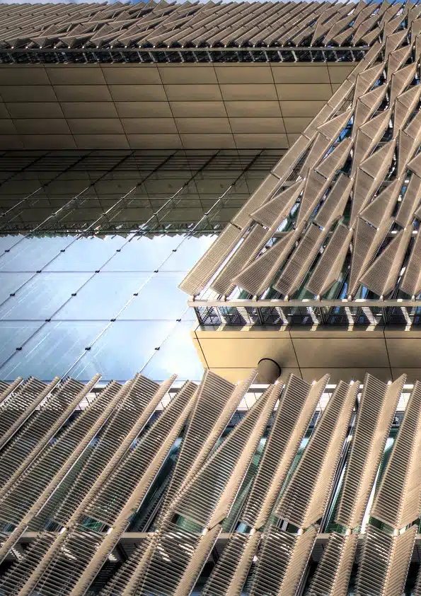
C4.2.3 Sonnenschutzvorrichtungen
für Fenster
Beschreibung:
Dieses Kriterium bewertet die Installation und Nutzung von externen oder integrierten Sonnenschutzvorrichtungen (z. B. Lamellen, Überhänge, Jalousien) an Fenstern, um den Sonneneintrag bei extremer Hitze zu reduzieren und gleichzeitig die Tageslichtverfügbarkeit und den Komfort für die Bewohner zu gewährleisten.
Ziel:
Förderung der Planung und Installation wirksamer Sonnenschutzvorrichtungen, die unerwünschte Sonneneinstrahlung durch Fenster bei extremer Hitze deutlich reduzieren und so Überhitzung begrenzen, den Kühlbedarf senken und ein angenehmes Raumklima gewährleisten, während Tageslicht und Ausblick erhalten bleiben.
Relevanz:
In einem sich erwärmenden Klima können Fenster ohne ausreichenden Sonnenschutz zu hohen Sonneneinstrahlungen, erhöhten Kühlungsanforderungen, Blendung und thermischem Unbehagen führen, insbesondere während Hitzewellen. Entsprechend konzipierte und betriebene Sonnenschutzvorrichtungen (fest, beweglich oder dynamisch) sind eine wichtige passive Maßnahme zur Kontrolle der Sonneneinstrahlung, zur Unterstützung des thermischen Komforts und zur Verbesserung der Widerstandsfähigkeit und Energieeffizienz von Gebäuden.
Krebszentrum der Universität von Arizona

Slide 13
C4.2.3 Sonnenschutzvorrichtungen für Fenster
Indikator:
Der Sonnenschutzkoeffizient des Fensters mit Sonnenschutzvorrichtung, ausgedrückt in Prozent, der die relative Sonnenschutzleistung des Fensters mit Sonnenschutz im Vergleich zum gleichen Fenster ohne Sonnenschutz angibt. Der Indikator kann als prozentuale Reduzierung des solaren Wärmegewinns interpretiert werden, die durch die Sonnenschutzvorrichtung unter definierten Bedingungen erreicht wird (0–100 %, wobei höhere Werte einem effektiveren Sonnenschutz entsprechen).
Benchmarks:
Kritischer Wert (1): ≤ 30 %
Optimaler Wert (0): ≥ 60 %
Berechnung:
Der Indikator wird als Beschattungskoeffizient (oder gleichwertiger Wert für die Sonnenschutzleistung) des Fenster-Beschattungssystems bestimmt, der aus Herstellerangaben, dynamischen Simulationsergebnissen oder geometrischen/optischen Berechnungen gewonnen wird. Falls erforderlich, wird das Verhältnis der solaren Gewinne mit und ohne Beschattung in eine prozentuale Reduzierung umgerechnet, um einen Vergleich mit den Referenzwerten zu ermöglichen.
Notes:
https://praha.camp/magazin/detail/obyvatele-mesta-kdo-zije-v-praze

Slide 14
C4.2.3 Sonnenschutzvorrichtungen für Fenster
BERECHNUNG SCHRITT FÜR SCHRITT
Bestimmen Sie die Art der an jedem relevanten Fenster installierten Sonnenschutzvorrichtungen (z. B. feste Überstände, Außenjalousien, Außenrollos, dynamische oder automatisierte Systeme).
Ermitteln Sie den vom Hersteller angegebenen Sonnenschutzkoeffizienten oder einen gleichwertigen Wert für die Sonnenschutzleistung des kombinierten Fenster-Sonnenschutzsystems unter den relevanten Bedingungen (Ausrichtung, Verglasungstyp, Steuerungsstrategie).
Wenn keine Herstellerangaben verfügbar sind, verwenden Sie eine Gebäudeenergiemodellierungssoftware (z. B. EnergyPlus, IES VE) oder spezielle Tools zur Berechnung des Sonnenschutzkoeffizienten/der Geometrie, um den solaren Wärmegewinn durch das Fenster mit und ohne Sonnenschutz zu simulieren.
Leiten Sie den Sonnenschutzkoeffizienten als Prozentsatz ab, der die Reduzierung des solaren Wärmegewinns durch die Sonnenschutzvorrichtung darstellt, und berechnen Sie einen repräsentativen Wert für das Gebäude (z. B. flächengewichteter Durchschnitt für alle bewerteten Fenster).
Vergleichen Sie den resultierenden Wert mit den Referenzschwellenwerten (kritisch ≤ 30 %; optimal ≥ 60 %) und dokumentieren Sie die verwendeten Methoden, Datenquellen und Annahmen, einschließlich Verweisen auf Produktdatenblätter des Herstellers, EPDs des Fenstersystems, Ergebnisse dynamischer Simulationen und gegebenenfalls vor Ort durchgeführte Messungen.

Slide 15
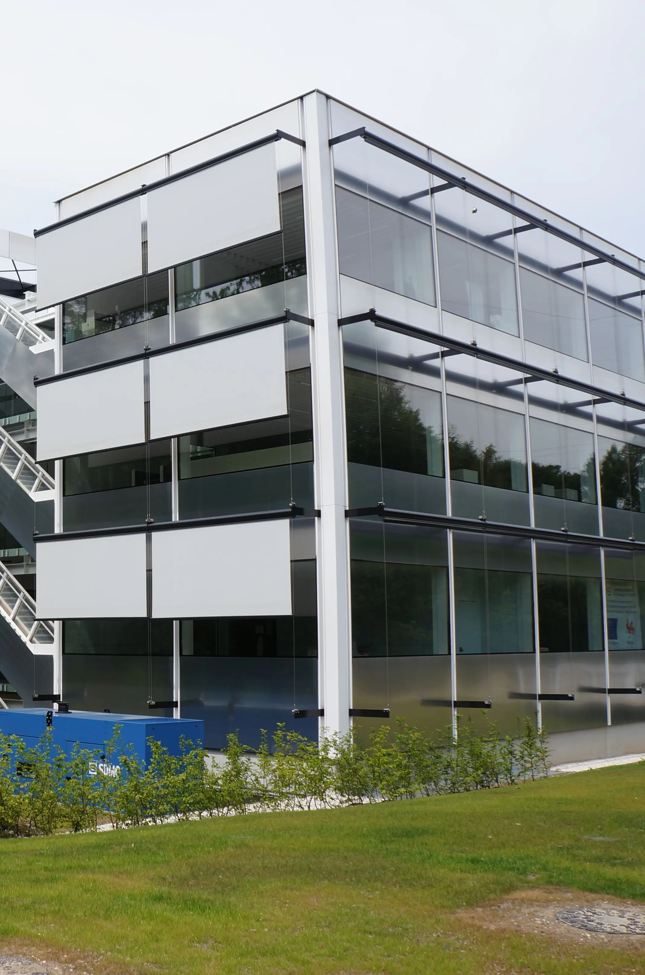
C4.2.4 Automatisierte Jalousiesysteme
Beschreibung:
Dieses Kriterium bewertet die Implementierung automatisierter Jalousiesysteme, die auf Sonneneinstrahlung, Innentemperatur oder Zeitpläne reagieren, um den Wärmegewinn zu reduzieren und den thermischen Komfort bei extremer Hitze zu verbessern, während gleichzeitig die Tageslichtverfügbarkeit erhalten bleibt und passive Kühlstrategien unterstützt werden.
Ziel:
Verstärkter Einsatz automatisierter Jalousiesysteme in regelmäßig genutzten Räumen, damit die Jalousien zuverlässig auf Überhitzung und Sonneneinstrahlung reagieren und so die interne Wärmebelastung begrenzen, den Kühlbedarf reduzieren und den thermischen und visuellen Komfort verbessern, ohne sich ausschließlich auf das Verhalten der Nutzer zu verlassen.
Relevanz:
Bei extremer Hitze werden manuell bedienbare Jalousien oft uneinheitlich verwendet, was zu anhaltenden Sonneneinstrahlungen, Blendung und Überhitzung führt. Automatisierte Jalousiesysteme, die auf Sonneneinstrahlung, Innentemperatur oder Zeitpläne reagieren, ermöglichen eine vorhersehbare Steuerung der Sonneneinstrahlung, unterstützen passive Kühlungs- und natürliche Belüftungsstrategien und verbessern die Widerstandsfähigkeit und Energieeffizienz des Gebäudes, insbesondere in regelmäßig genutzten Räumen.
Guthrie Doiglas

Slide 16
C4.2.4 Automatisierte Jalousiesysteme
Indikator:
Anteil der regelmäßig genutzten Räume im Gebäude, die mit automatisierten Jalousiesystemen ausgestattet sind, die bei extremer Hitze den Sonneneintrag reduzieren können, ausgedrückt als Prozentsatz aller regelmäßig genutzten Räume (0–100 %).
Benchmarks:
Kritischer Wert (1): < 50 %
Optimaler Wert (0): ≥ 90 %
Berechnung:
Der Indikator wird als Prozentsatz aller regelmäßig genutzten Räume ausgedrückt, die mit automatisierten Jalousiesystemen ausgestattet sind, die die definierten Steuerungskriterien erfüllen (Reaktion auf Sonneneinstrahlung, Innentemperatur oder Zeitpläne). Er wird als Prozentsatz der regelmäßig genutzten Räume berechnet, die mit automatisierten Jalousiesystemen ausgestattet sind.
Notes:
https://praha.camp/magazin/detail/obyvatele-mesta-kdo-zije-v-praze

Slide 17
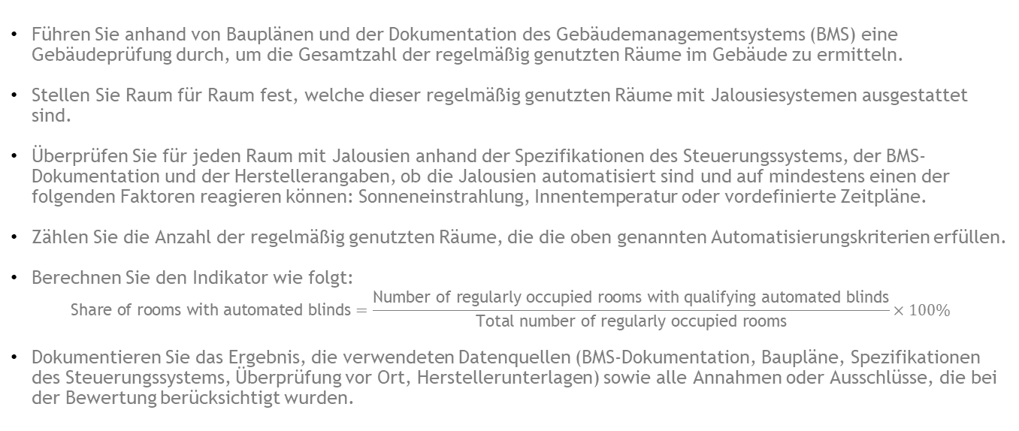
C4.2.4 Automatisierte Jalousiesysteme
BERECHNUNG SCHRITT FÜR SCHRITT
Führen Sie anhand von Bauplänen und der Dokumentation des Gebäudemanagementsystems (BMS) eine Gebäudeprüfung durch, um die Gesamtzahl der regelmäßig genutzten Räume im Gebäude zu ermitteln.
Stellen Sie Raum für Raum fest, welche dieser regelmäßig genutzten Räume mit Jalousiesystemen ausgestattet sind.
Überprüfen Sie für jeden Raum mit Jalousien anhand der Spezifikationen des Steuerungssystems, der BMS-Dokumentation und der Herstellerangaben, ob die Jalousien automatisiert sind und auf mindestens einen der folgenden Faktoren reagieren können: Sonneneinstrahlung, Innentemperatur oder vordefinierte Zeitpläne.
Zählen Sie die Anzahl der regelmäßig genutzten Räume, die die oben genannten Automatisierungskriterien erfüllen.
Berechnen Sie den Indikator wie folgt:
$$\text{Share} \text{of} \text{rooms} \text{with} \text{automated} \text{blinds}=\frac{\text{Number} \text{of} \text{regularly} \text{occupied} \text{rooms} \text{with} \text{qualifying} \text{automated} \text{blinds}}{\text{Total} \text{number} \text{of} \text{regularly} \text{occupied} \text{rooms}}×100\%$$
Dokumentieren Sie das Ergebnis, die verwendeten Datenquellen (BMS-Dokumentation, Baupläne, Spezifikationen des Steuerungssystems, Überprüfung vor Ort, Herstellerunterlagen) sowie alle Annahmen oder Ausschlüsse, die bei der Bewertung berücksichtigt wurden.

Slide 18
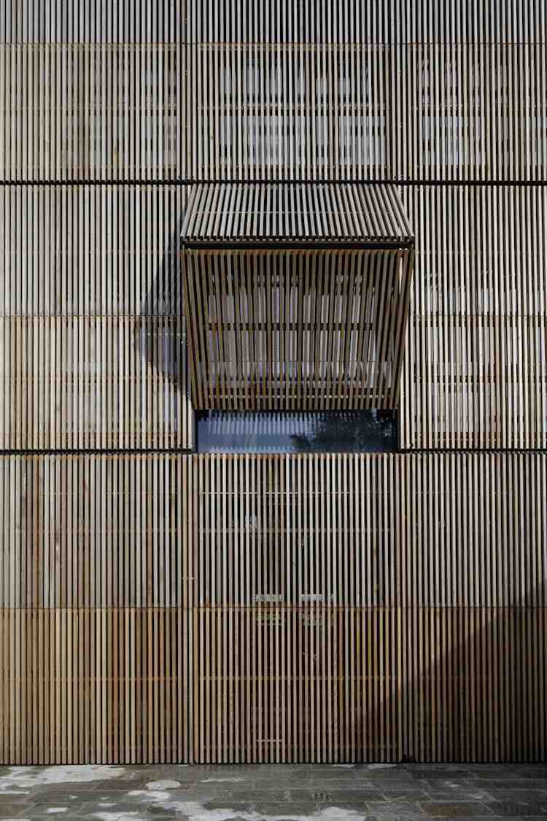
C4.2.5 STEUERUNg der Sonneneinstrahlung
Beschreibung:
Dieser Indikator bewertet, ob das Gebäude eine Überhitzung während Hitzewellen durch die Steuerung der gesamten Sonnenenergiedurchlässigkeit von Fenstersystemen, d. h. Verglasungen in Kombination mit festen oder beweglichen Sonnenschutzvorrichtungen, begrenzen kann.
Ziel:
Förderung von Fenster- und Beschattungskonstruktionen mit geringer Gesamtsonnenenergiedurchlässigkeit, damit die Sonneneinstrahlung im Sommer effektiv kontrolliert wird, wodurch das Risiko einer Überhitzung und der Kühlbedarf reduziert werden, während gleichzeitig ausreichend Tageslicht und Ausblick gewährleistet sind.
Relevanz:
Bei häufigeren und intensiveren Hitzewellen können übermäßige Sonneneinstrahlung durch schlecht konzipierte Verglasungen und Sonnenschutzvorrichtungen zu hohen Innentemperaturen, Unbehagen und erhöhtem Kühlbedarf führen. Die Steuerung des Gesamtsonnenfaktors von Fenstersystemen ist daher eine wichtige passive Designstrategie für klimaresistente und energieeffiziente Gebäude.
Holz-Flügeljalousien

Slide 19
C4.2.5 Steuerung der Sonneneinstrahlung
Indikator:
Gesamtsonnenschutzfaktor des Fenstersystems (g_tot), dimensionslos, der den Anteil der einfallenden Sonnenstrahlung angibt, der durch die kombinierte Wirkung von Verglasung und festen oder beweglichen Sonnenschutzvorrichtungen als Wärme in den Innenraum gelangt.
Richtwerte:
Kritischer Wert (1): g_tot ≥ 0,55
Optimaler Wert (0): g_tot ≤ 0,35
Berechnung:
Der Indikator wird als repräsentativer Gesamtsonneneintrag g_tot der Fenstersysteme ausgedrückt, der für jede relevante Fassade und Ausrichtung auf der Grundlage der Verglasungseigenschaften und der Beschattungskonfiguration unter Verwendung standardisierter Methoden und typischer Sommerbetriebspositionen der Beschattungsvorrichtungen berechnet wird.
Notes:
https://praha.camp/magazin/detail/obyvatele-mesta-kdo-zije-v-praze

Slide 20
C4.2.5 Steuerung der Sonneneinstrahlung
BERECHNUNG SCHRITT FÜR SCHRITT
Erfassen Sie detaillierte Produktdaten für alle Fenstersysteme, einschließlich Verglasungsaufbau (Schichten, Beschichtungen, Dicken, Spektraldaten), Rahmenanteil und Art der externen oder integrierten Sonnenschutzvorrichtungen.
Bestimmen Sie für jeden Verglasungstyp den Sonnenfaktor g gemäß EN 410 unter Verwendung der Spektraldaten des Herstellers oder gleichwertiger zertifizierter Werte.
Berechnen Sie für jede Kombination aus Verglasung und Sonnenschutzvorrichtung den Gesamtsonneneinfallsgrad g_tot gemäß EN ISO 52022-3 unter Berücksichtigung der relevanten Fassadenausrichtung, des Einfallswinkels und der typischen saisonalen/betrieblichen Sonnenschutzpositionen (z. B. Sommer-Tageskonfiguration).
Bestimmen Sie einen repräsentativen g_tot-Wert für jede Fassade oder Fenstergruppe (z. B. durch flächengewichteten Mittelwert von g_tot für alle Fenster mit derselben Ausrichtung und Nutzung).
Falls verfügbar, überprüfen Sie die Angemessenheit der g_tot-Werte anhand vereinfachter dynamischer Simulationen der Innentemperaturen an Spitzentagen in wichtigen Räumen.
Dokumentieren Sie den endgültigen repräsentativen g_tot-Wert, der bei der Bewertung verwendet wurde, zusammen mit allen wichtigen Annahmen (spektrale Datenquellen, Einfallswinkel, Verschattungspläne und Steuerungsstrategien).

